Slide 1
Муниципальное бюджетное учреждение дополнительного образования «Детско – юношеский центр»
Мастер – класс
«Новогодняя коробочка с сюрпризом»
Автор: Новикова Екатерина Алексеевна
педагог дополнительного образования
высшая категория

Slide 2
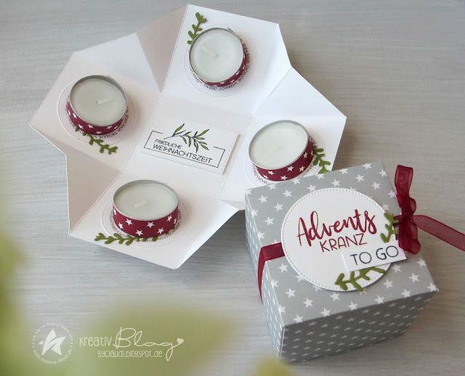
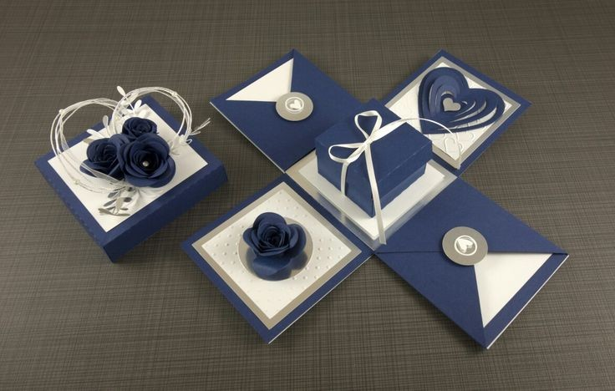
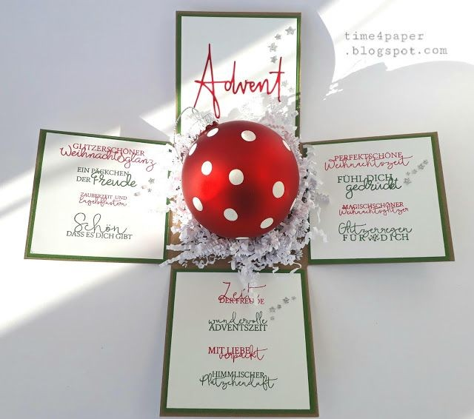
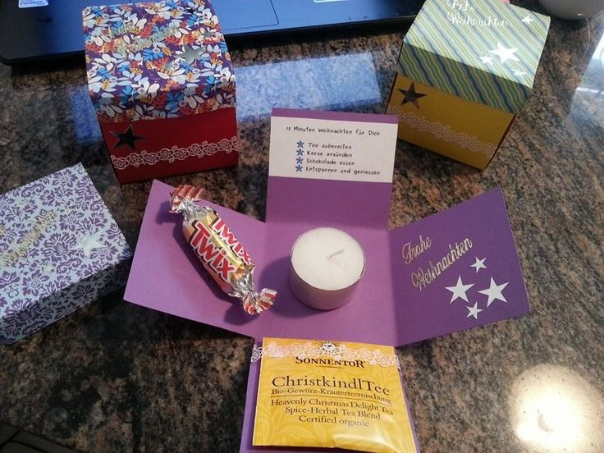
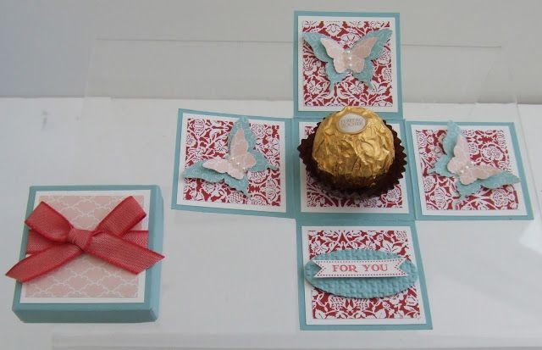
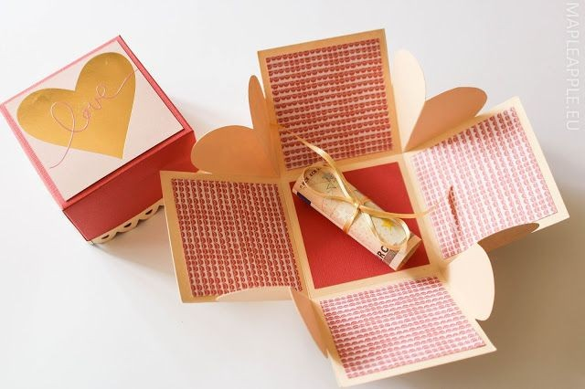
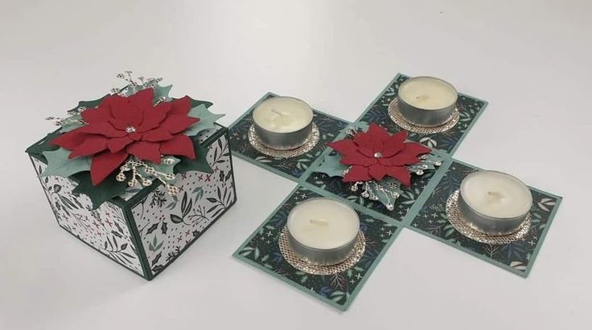
Зима, ожидание новогоднего чуда, праздника, хорошее настроение. А ещё мы любим праздники, потому что они дают повод больше мастерить и дарить подарки, сделанные своими руками.
Если вы хотите сделать небольшой памятный подарок, то коробочка с сюрпризом — отличная идея. Её можно использовать по-разному: заменить поздравительную открытку, альтернатива денежному подарку, дополнить подарок небольшим сладким презентом, можно упаковать сувенир небольшого размера. Такую коробочку легко сложить из бумаги, украсить по своему желанию и подарить на какой – нибудь праздник.

Slide 3
Я предлагаю сделать коробочку к приближающемуся Новому году.
Для работы нам потребуется:
лист акварельной бумаги формата А3;
скрапбумага;
поздравление;
линейка, карандаш, клей, ножницы;
атласная лента;
свеча;
пакетик чая, сладости

Slide 4
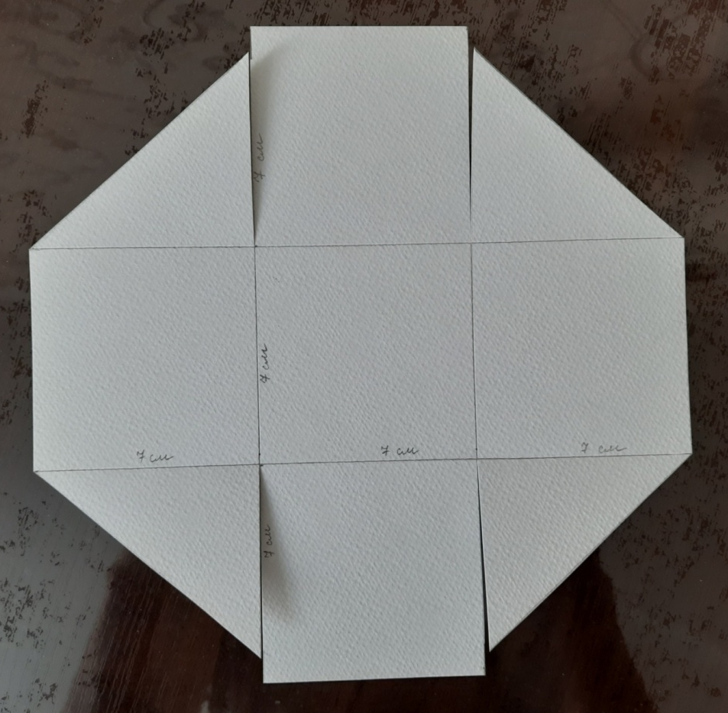
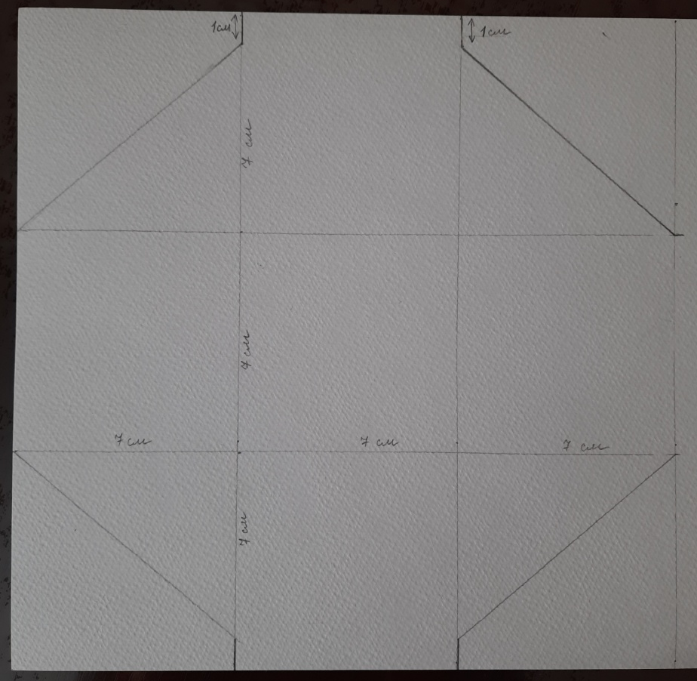
Создаём основу коробки.
На выбранной бумаги нарисуйте квадрат размером 21×21. Через каждые 7 см проводим вспомогательные линии. Переверните лист на 90° и повторите разлиновку.
Делим крайние квадраты по диагонали, оставляя сверху по 1см. Это клапаны кармашков.
Вырежьте квадрат, отрезая лишние углы.
До угловой точки по одной линии, но не поперёк, делаем надрезы с каждой стороны. В результате получается два треугольника, которые можно сложить вместе и получатся кармашки.

Slide 5
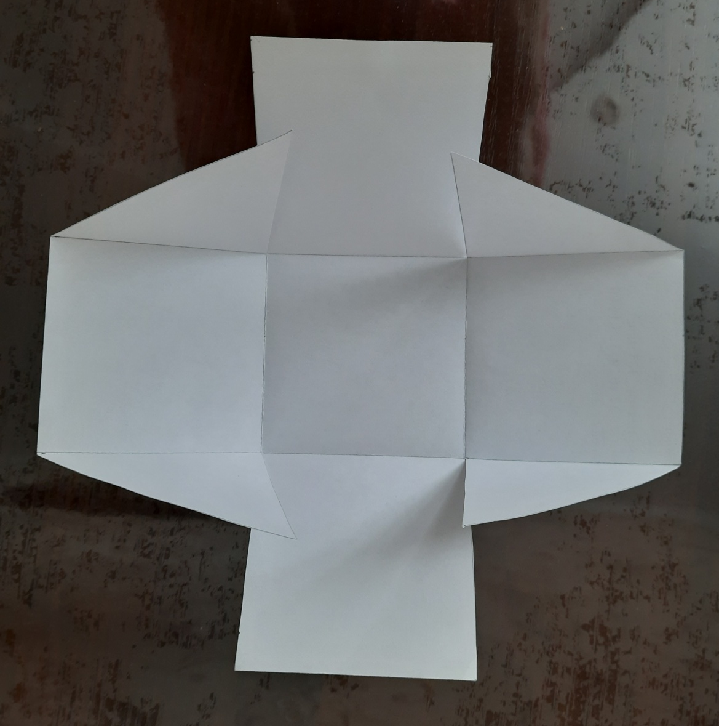
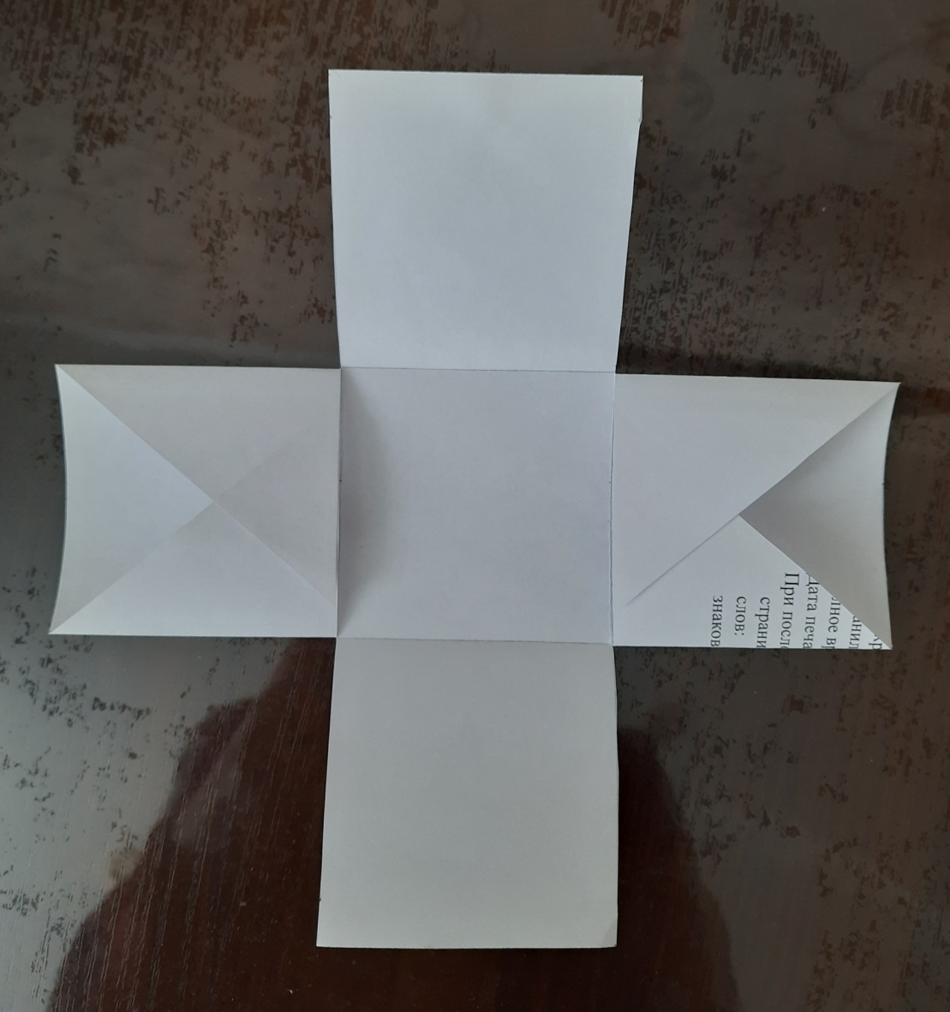
Загните линии, чтобы
сформировать коробочку.
Треугольные клапаны загибаются
внутрь, а затем склеиваются.

Slide 6
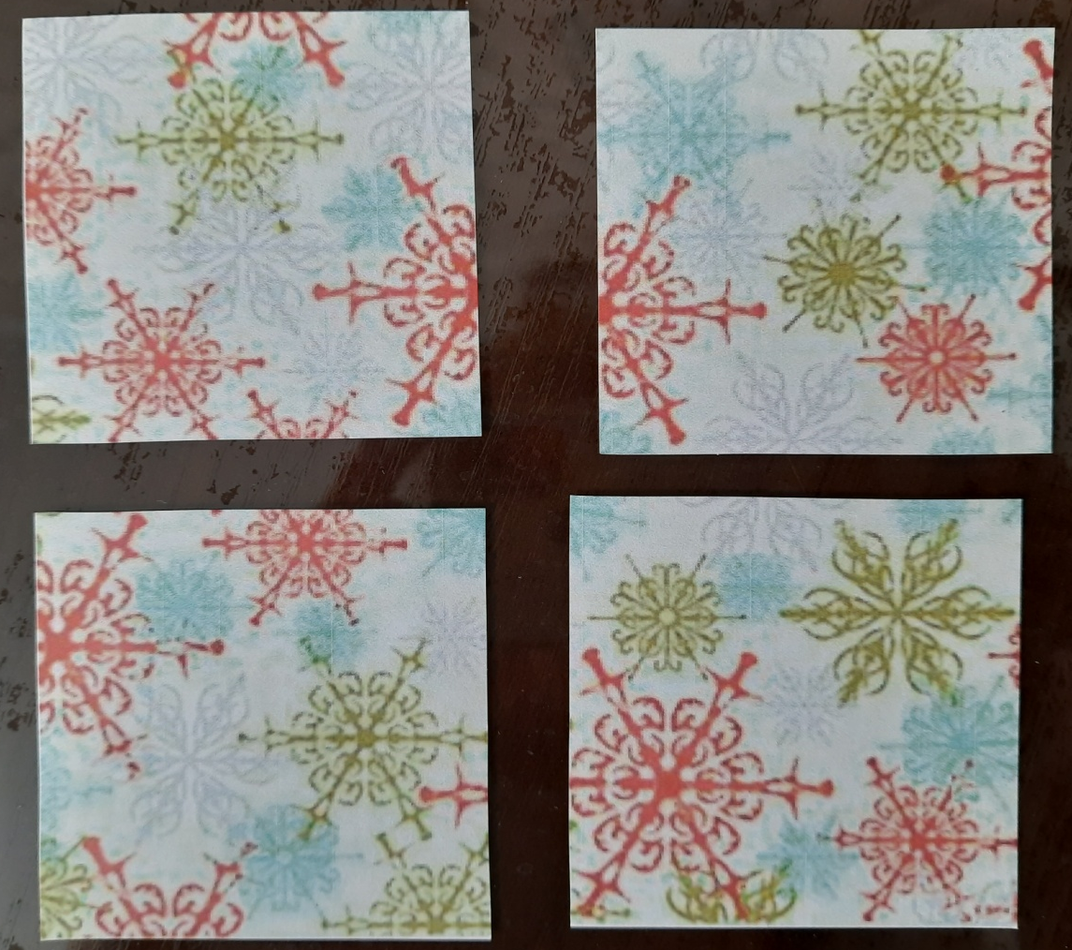
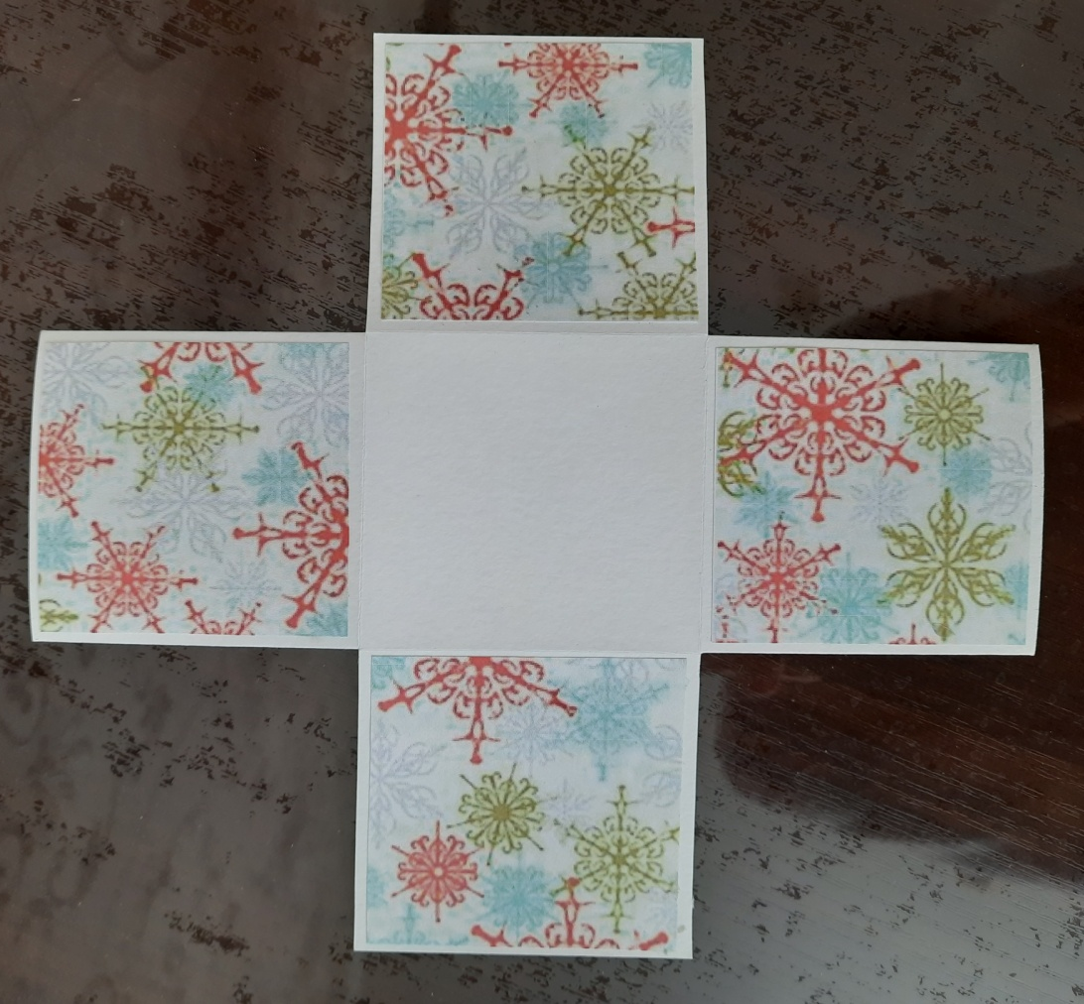
Далее из скрапбумаги вырезаем 4 квадрата размером 6,5×6,5 см.
Приклеиваем их на внешние стороны коробочки.

Slide 7
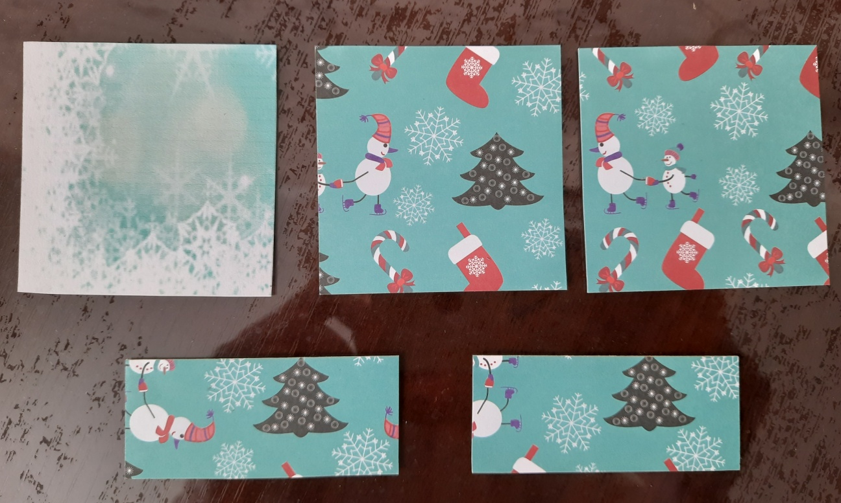
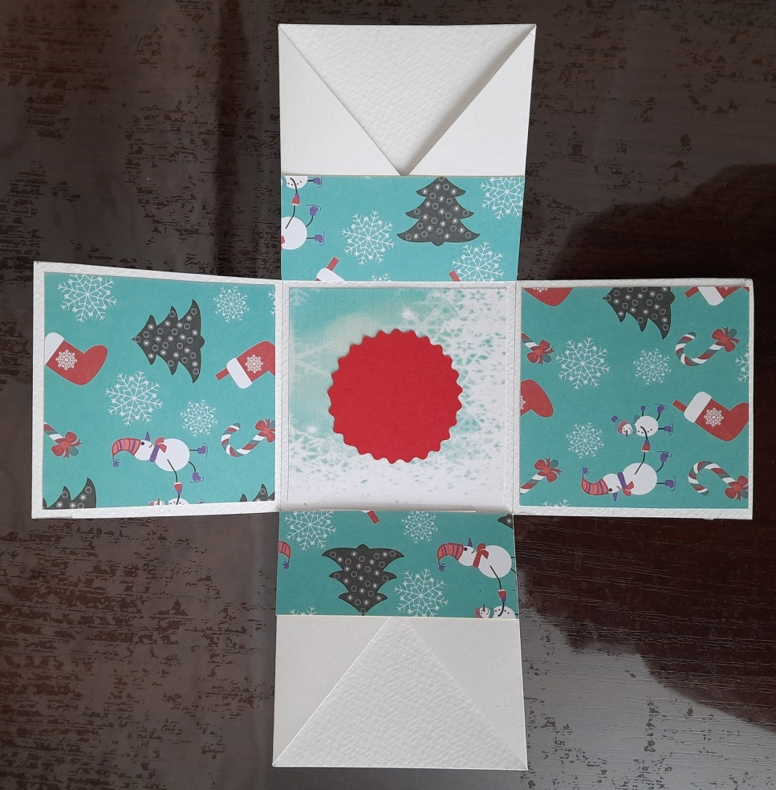
Приклеиваем их к внутренним сторонам коробочки.
Красный круг – это основа, на которой будет стоять свеча.
Вырезаем 3 квадрата размером
6,5×6,5 см и 2 прямоугольника 3×7 см.

Slide 8
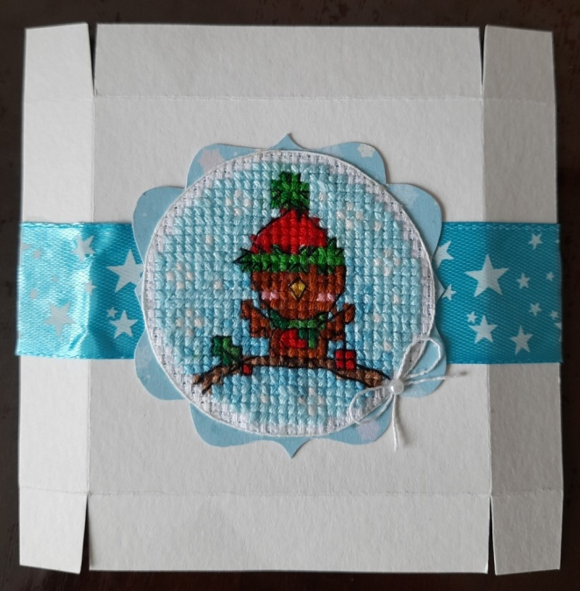
Создаём крышку.
Нам понадобится кусок бумаги размером 10,5×10,5 см. С каждого края отступаем по 1,5 см, размечаем линии. Делаем надрезы до угла. По внутреннему краю немного срезаем наискосок, так крышка лучше склеится.
После этого согните стороны.
Крышку я украсила новогодней вышивкой. После того, как вы оформили крышку, нанесите клей на язычки и приклейте их.

Slide 9
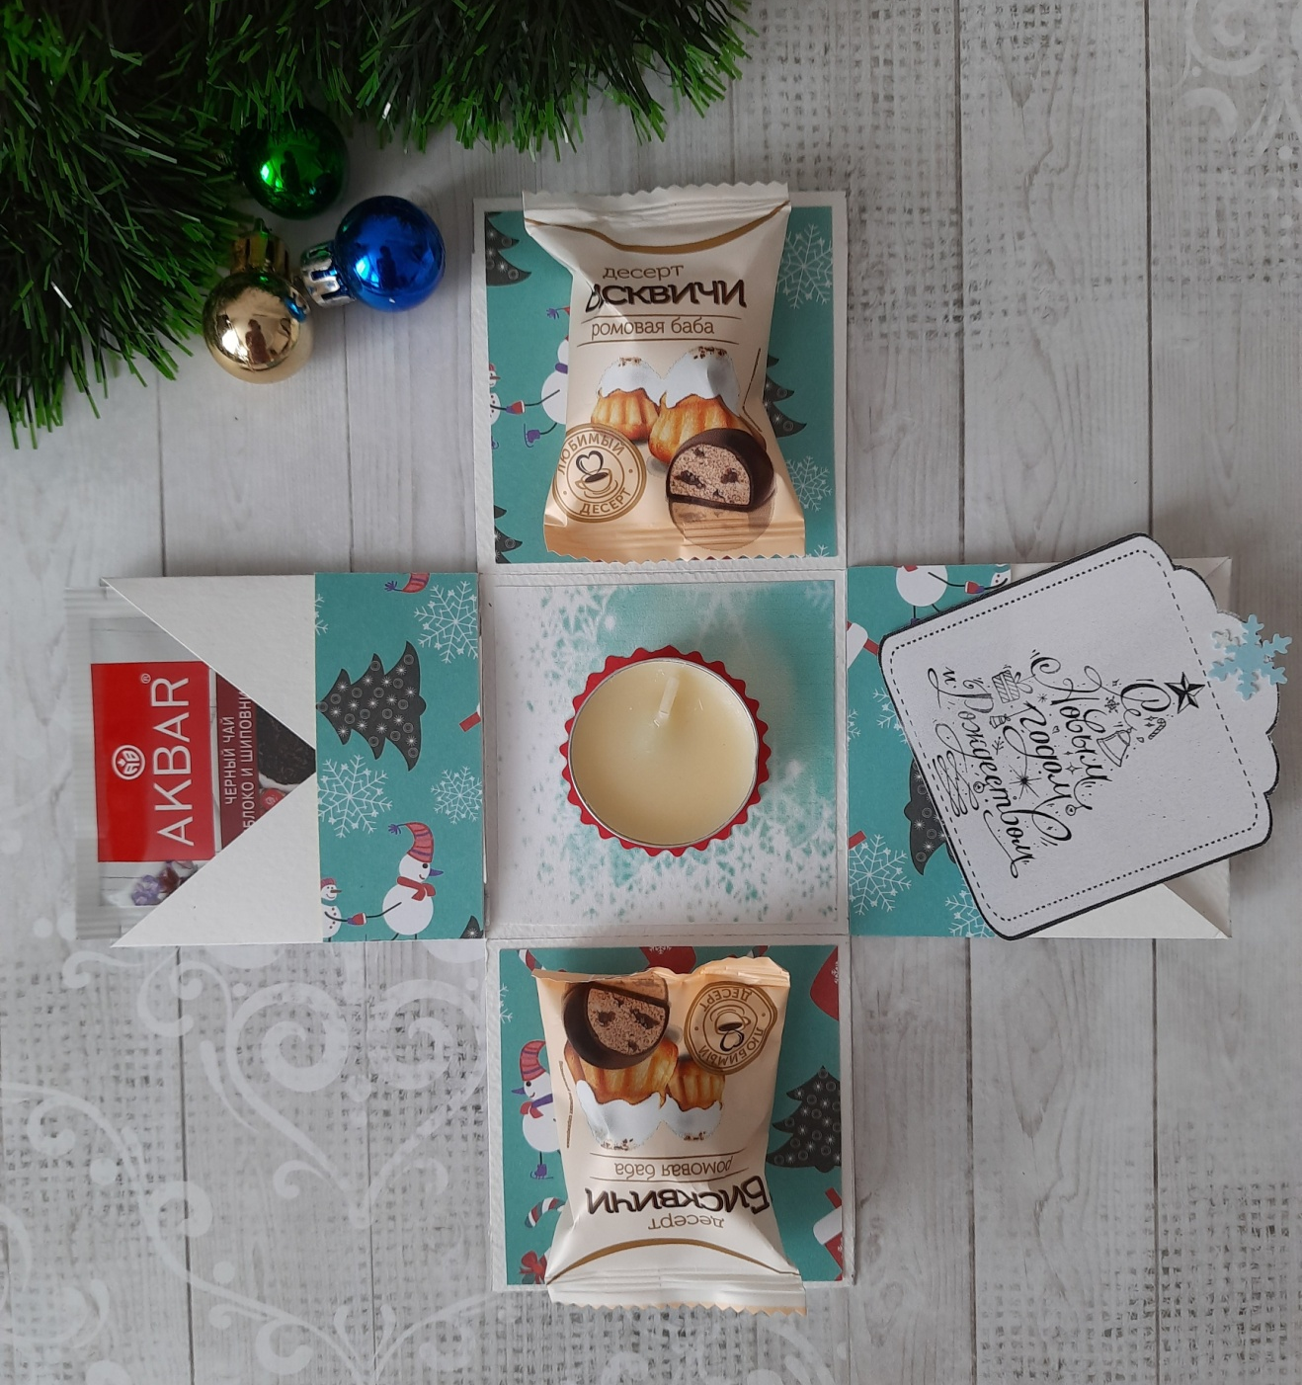
Возвращаемся к внутренней части коробочки. По центру приклеиваем свечу. В один кармашек я вложила небольшое поздравление с праздником, в другой – пакетик чая, по бокам на двусторонний скотч приклеила конфеты.
Украшение важнее самой коробочки – оно должно быть индивидуальным и у вас есть возможность дать волю своей фантазии.

Slide 10
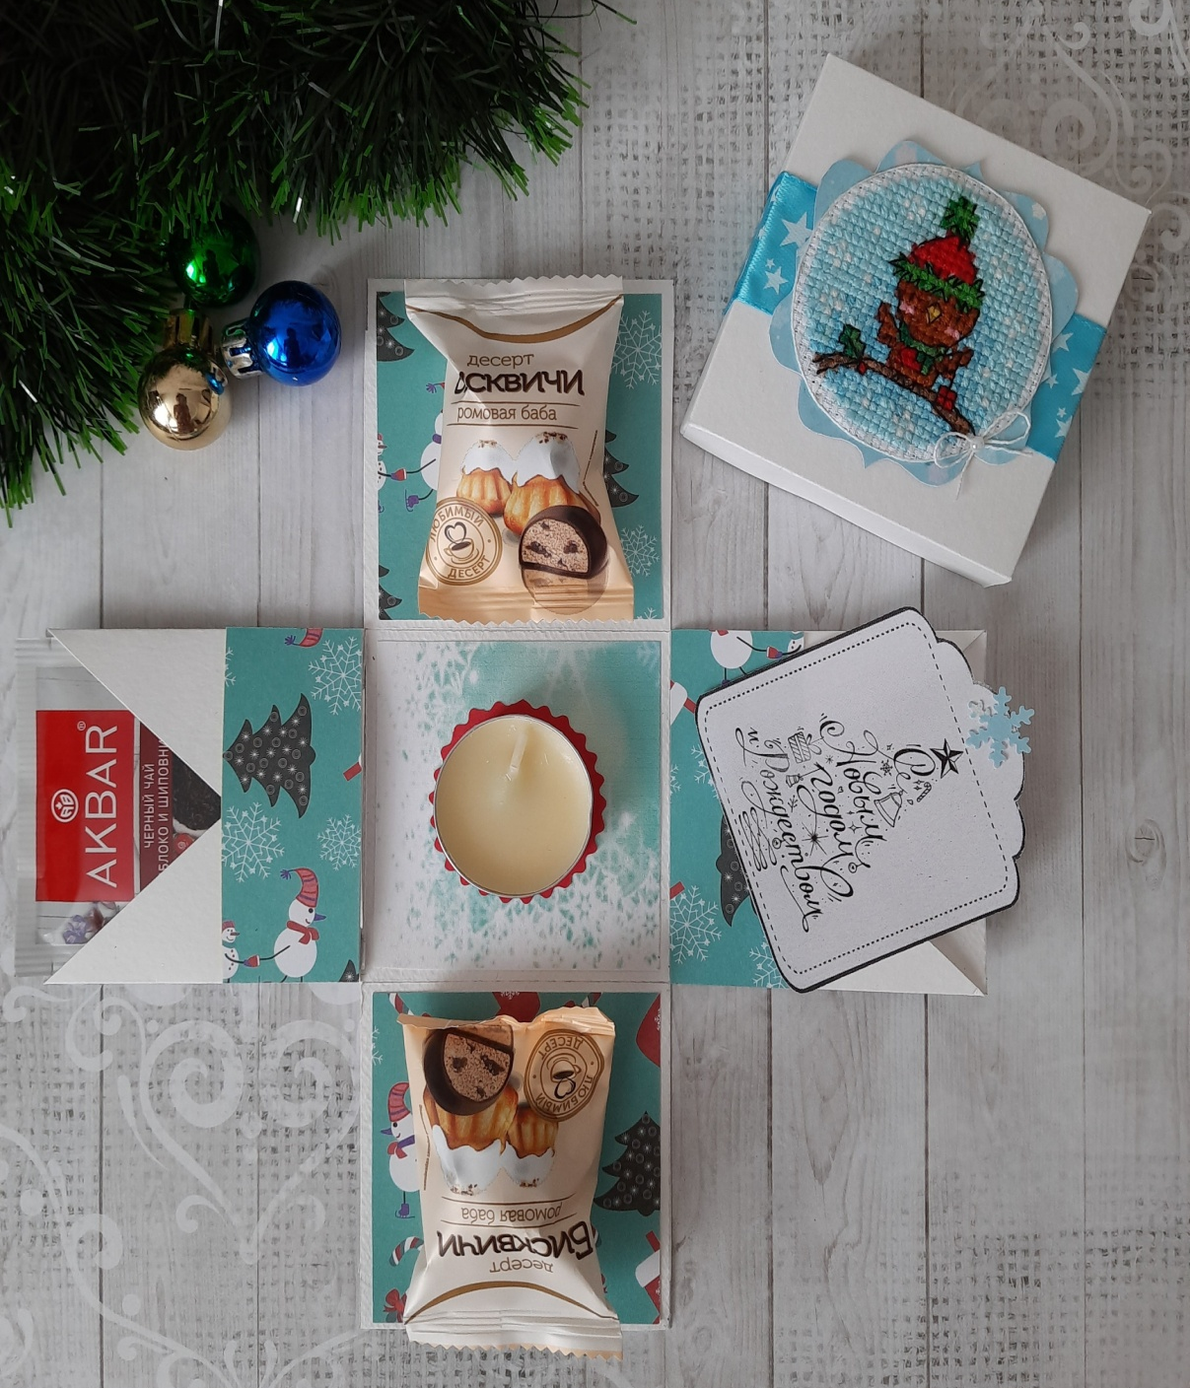
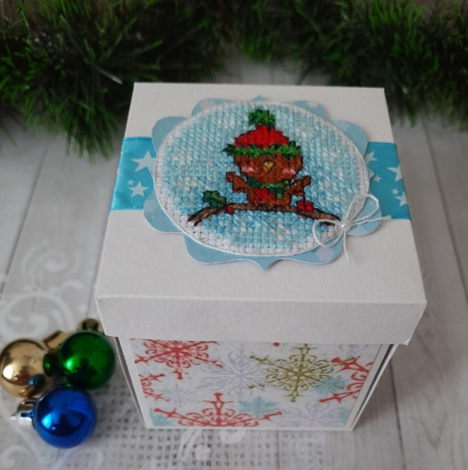
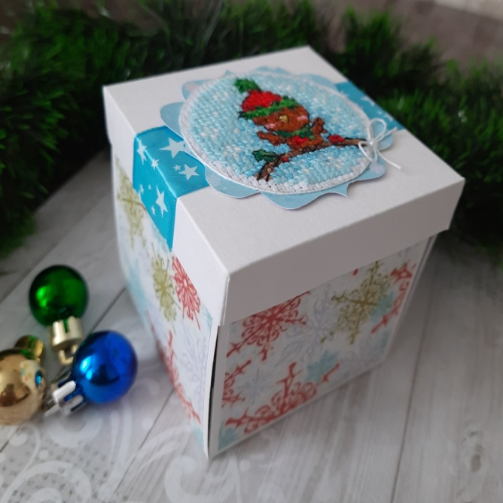
Коробочку - сюрприз можно использовать в качестве подарка как детям, так и взрослым. Это идеальный способ удивить всех, кого вы любите.

Slide 11
Спасибо за внимание!

